Slide 1
EPI.

Slide 2
Partie I.
L’échauffement permet d’augmenter la température corporelle.
Mise en condition nerveuse : La conduction des messages nerveux jusqu’aux muscles s’accélère, lors d’un effort, grâce à l’augmentation de la température corporelle. Cela permet une meilleure coordination des mouvements.

Slide 3
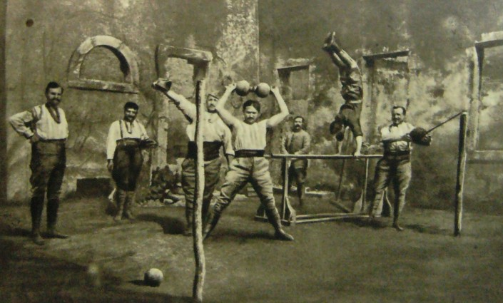
Partie II.
Adaptation cardiovasculaire : L'augmentation graduelle du rythme cardiaque au cours de l'échauffement prépare le cœur à faire des efforts plus soutenus.
La hausse de la température provoque aussi une dilatation des vaisseaux sanguins (vasodilatation), ce qui amène plus de sang et donc plus de dioxygène dans les muscles. De plus cela permet une meilleure élimination des déchets fabriqués lors des réactions chimiques.
Une température plus élevée accroît aussi l'efficacité des réactions chimiques (fabrication d’énergie vue en 5ème) dans les cellules musculaires.

Slide 4
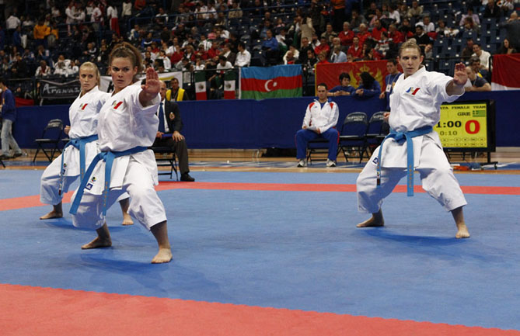
Partie III.
L’échauffement a donc 2 objectifs :
Elever le niveau de prestation
Préserver l’organisme des blessures.
Mise en condition articulaire et musculaire : La chaleur rend le lubrifiant naturel qui circule dans nos articulations (la synovie) plus fluide, et favorise ainsi l'amplitude articulaire. La chaleur diminue aussi la résistance du tissu conjonctif et musculaire, ce qui favorise l'élongation du muscle.

Slide 5
Trois Parties.
L’échauffement permet d’augmenter la température corporelle.
Mise en condition nerveuse : La conduction des messages nerveux jusqu’aux muscles s’accélère, lors d’un effort, grâce à l’augmentation de la température corporelle. Cela permet une meilleure coordination des mouvements.
Adaptation cardiovasculaire : L'augmentation graduelle du rythme cardiaque au cours de l'échauffement prépare le cœur à faire des efforts plus soutenus.
La hausse de la température provoque aussi une dilatation des vaisseaux sanguins (vasodilatation), ce qui amène plus de sang et donc plus de dioxygène dans les muscles. De plus cela permet une meilleure élimination des déchets fabriqués lors des réactions chimiques.
Une température plus élevée accroît aussi l'efficacité des réactions chimiques (fabrication d’énergie vue en 5ème) dans les cellules musculaires.
L’échauffement a donc 2 objectifs :
Elever le niveau de prestation
Préserver l’organisme des blessures.
Mise en condition articulaire et musculaire : La chaleur rend le lubrifiant naturel qui circule dans nos articulations (la synovie) plus fluide, et favorise ainsi l'amplitude articulaire. La chaleur diminue aussi la résistance du tissu conjonctif et musculaire, ce qui favorise l'élongation du muscle.

